Slide 1
Mario Bressan Neto

Slide 2
Introdução
Manutenção da oxigenação dos tecidos durante anemia normovolêmica aguda:
Débito cardíaco
Extração de oxigênio nos tecidos
Hemoglobina crítica: concentração de hemoglobina na qual os mecanismos compensatórios entram em exaustão. Ocorre:
Diminuição da captação de oxigênio
Aumento abrupto do lactato sanguíneo.
Agentes anestésicos:
Redução na captação de oxigênio nos tecidos (benéfico)
x
Redução no débito cardíaco (maléfico)

Slide 3
Introdução
Hipótese:
Efeito cardiovascular negativo dos agentes anestésicos superam efeitos benéficos no metabolismo tecidual

Slide 4
Metodologia
Comparar a hemoglobina crítica entre anestésicos em alta dose x baixa dose.
2 estudos em caninos em hemodiluição isovolêmica:
Halotano (n=14):
Alta dose x baixa dose (randomizado)
Ketamina (n=14):
Alta dose x baixa dose (randomizado)

Slide 5
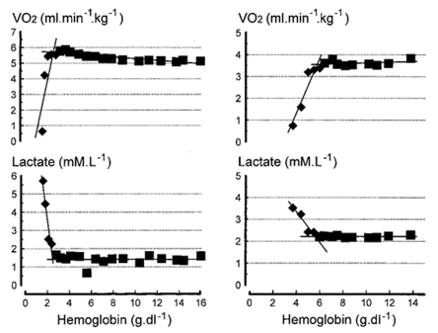
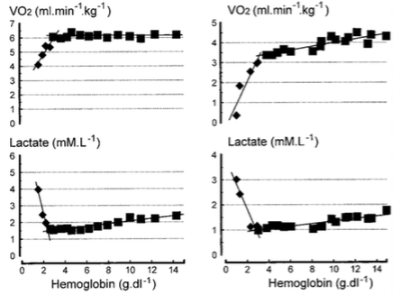
Resultados
Hemoglobina crítica maior nos grupos de dose alta:

Slide 6
Discussão
Os efeitos cardiovasculares depressivos dos agentes anestésicos superaram os possíveis efeitos benéficos no metabolismo tecidual.
A anestesia pode reduzir a tolerância à hemodiluição normovolêmica aguda.

